Slide 1

Notes:
Можете использовать один из 2 слайдов.

Slide 2
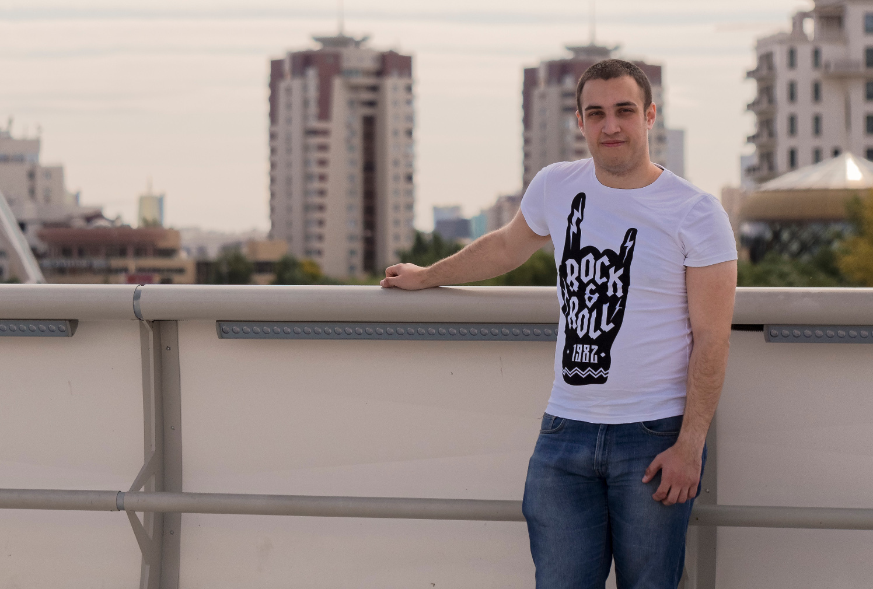

Заголовок
Подзаголовок
Notes:
Можете использовать один из 2 слайдов.

Slide 3
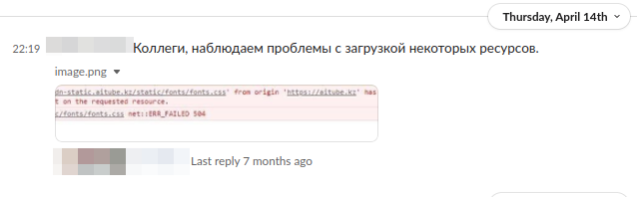
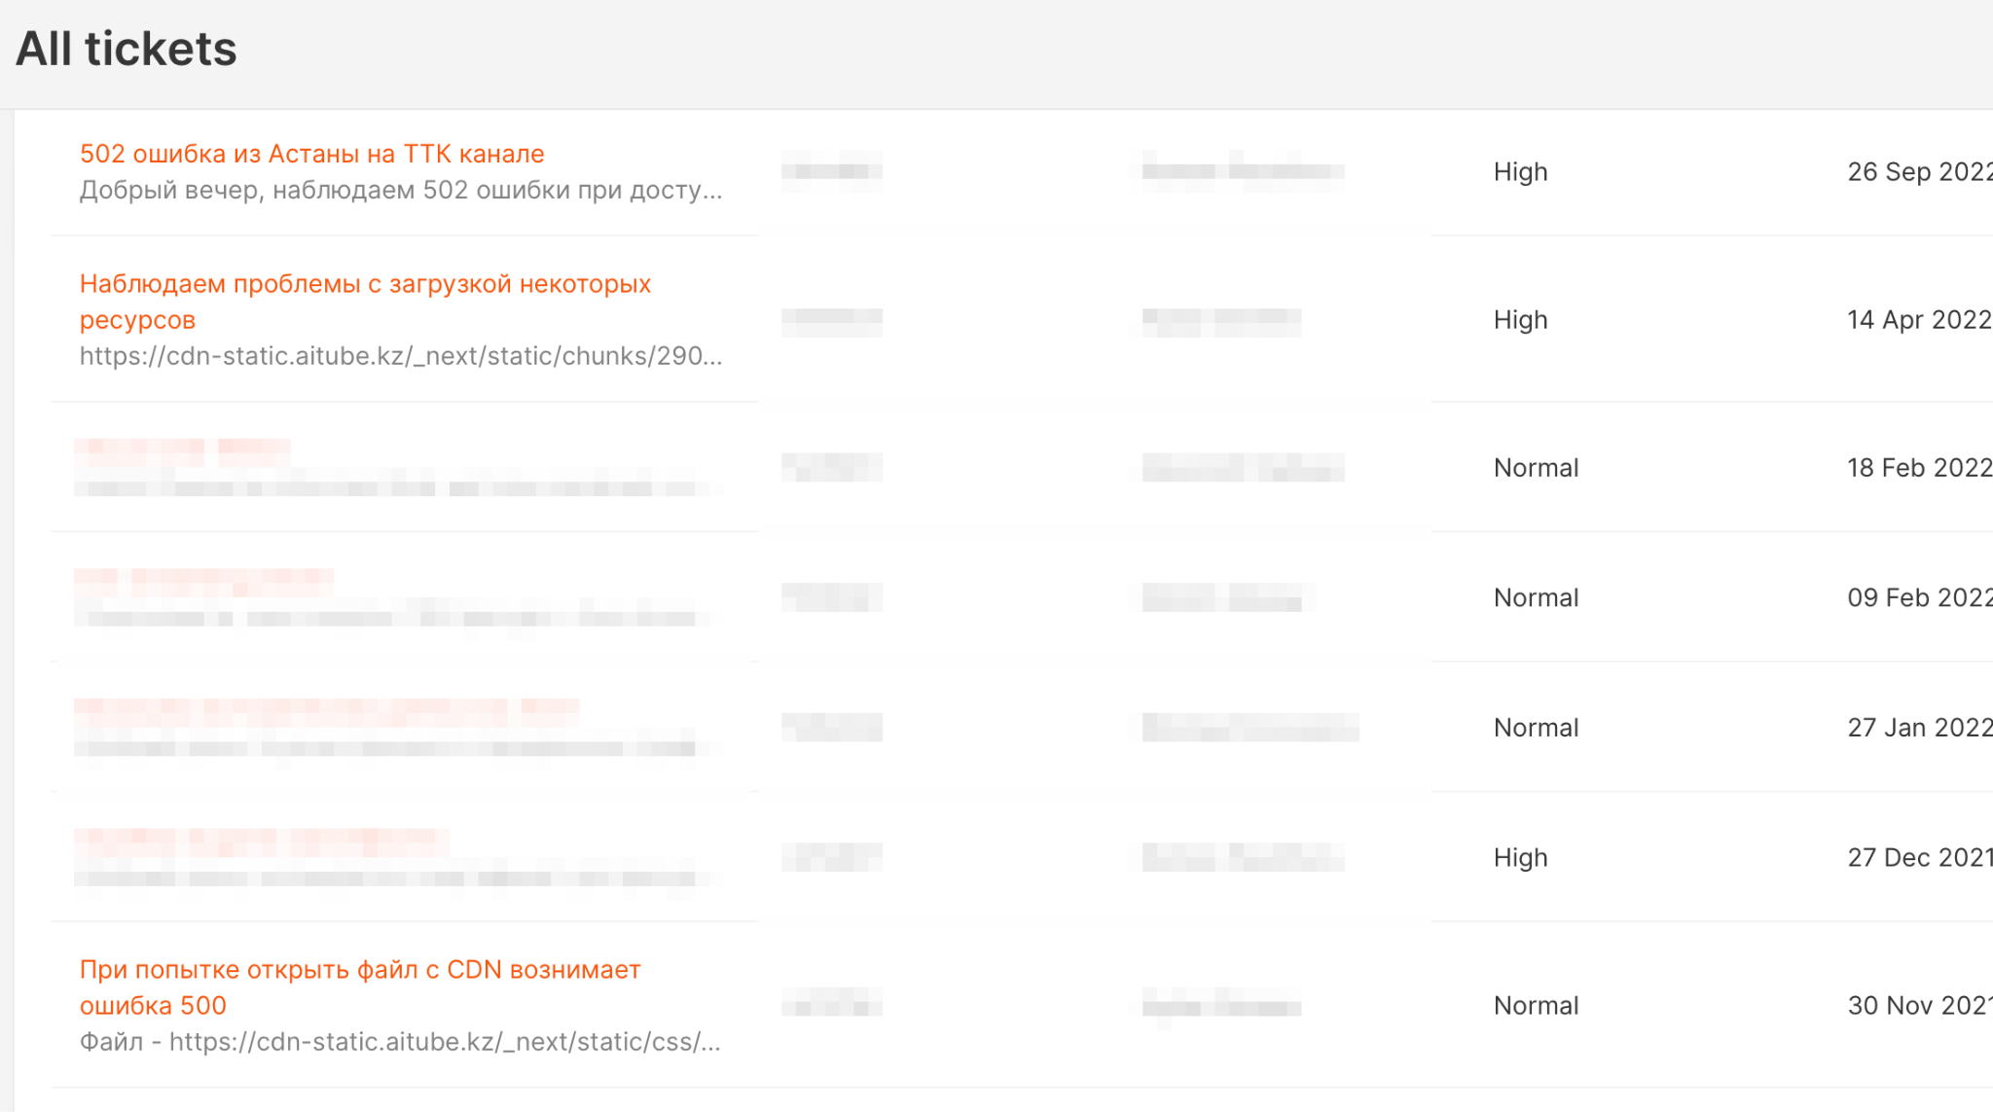
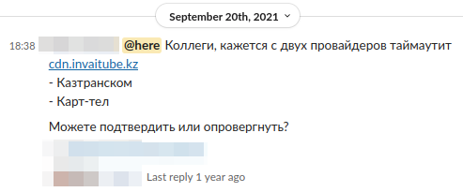
C чего всё начиналось
Подзаголовок
Notes:
Можете использовать один из 2 слайдов.

Slide 4
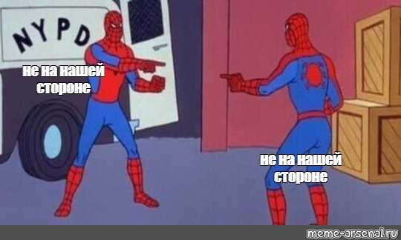
Notes:
Можете использовать один из 2 слайдов.

Slide 5
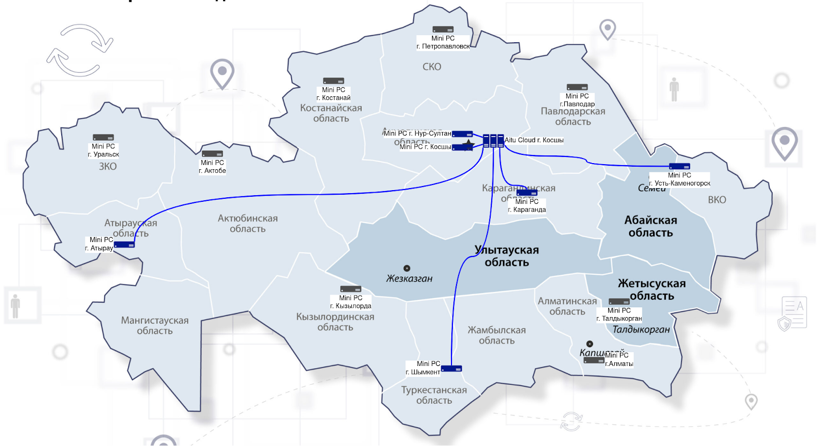
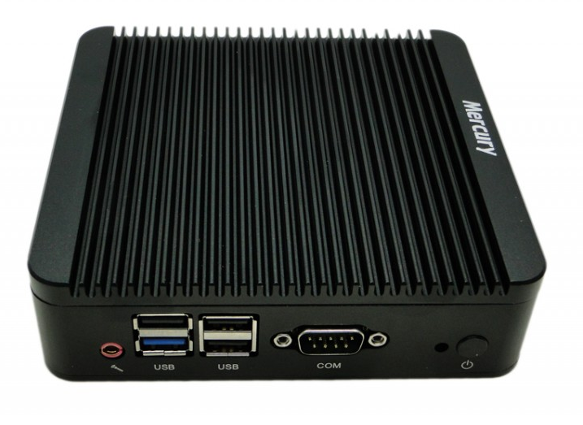
Зарубежные ноды
Notes:
Можете использовать один из 2 слайдов.

Slide 6
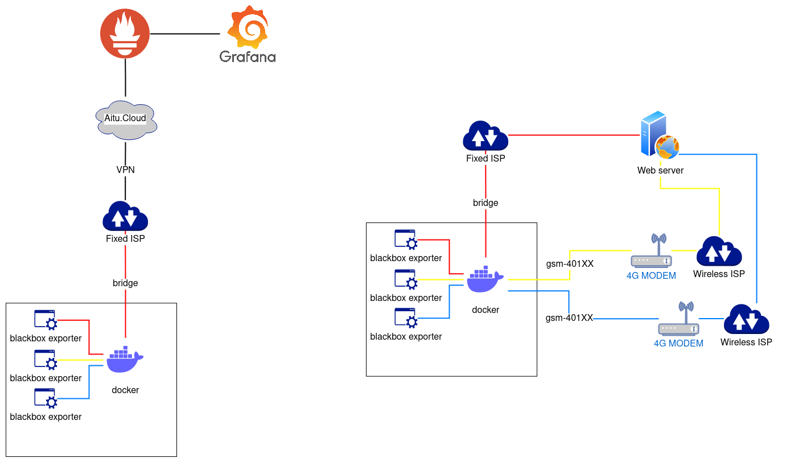
Внутреннее устройство
Notes:
Можете использовать один из 2 слайдов.

Slide 7
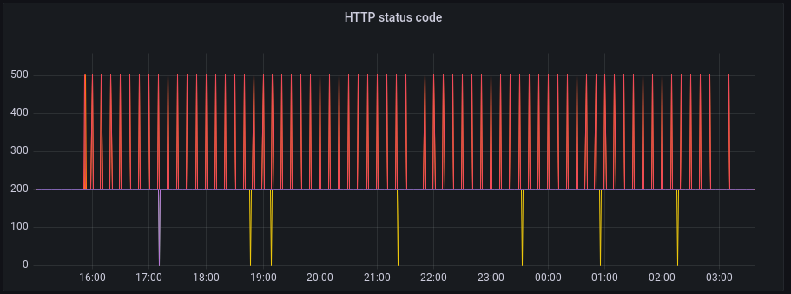
Практический usecase
выявлена проблемная нода CDN
Notes:
Не стоит размещать много текста на одной странице — мелкий шрифт намного хуже считывается.

Slide 8
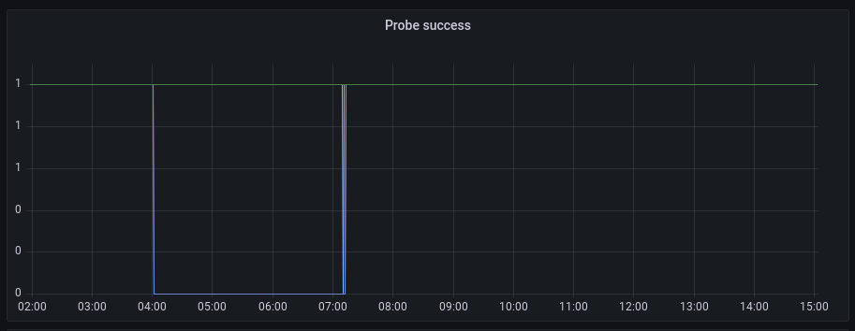
Практический usecase
выявлена недоступность сайта с одного из ISP
Notes:
Не стоит размещать много текста на одной странице — мелкий шрифт намного хуже считывается.

Slide 9

Notes:
Можете использовать один из 2 слайдов.

Slide 10
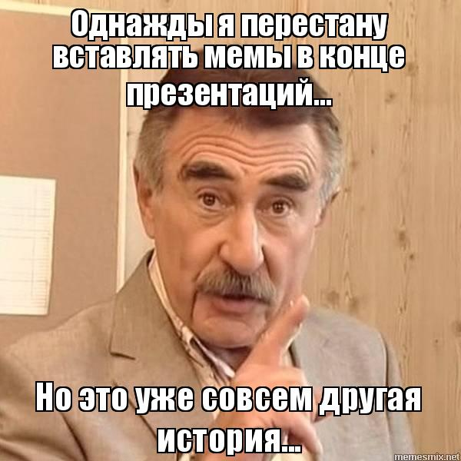
Notes:
Можете использовать один из 2 слайдов.

Slide 11

Алексей Колесников
Специалист отдела мониторинга, Smart Cities
@goutonao
Notes:
Оставьте свои контакты

Slide 12
Размер текста
Не стоит размещать много текста на одной странице — мелкий шрифт ПЛОХО считывается.
Notes:
Не стоит размещать много текста на одной странице — мелкий шрифт намного хуже считывается.

Slide 13
Напишите тему слайда
Текст всегда выравниваем по левому краю, используем один шрифт Arial либо Roboto на протяжении всей презентации.
Notes:
Не стоит размещать много текста на одной странице — мелкий шрифт намного хуже считывается.

Slide 14

Перебивка
Notes:
Совет: если вы закончили первую часть доклада и приступили ко второй, используйте этот слайд для разделения частей доклада.

Slide 15

Перебивка
Notes:
Совет: если вы закончили первую часть доклада и приступили ко второй, используйте этот слайд для разделения частей доклада.

Slide 16

Перебивка
Notes:
Совет: если вы закончили первую часть доклада и приступили ко второй, используйте этот слайд для разделения частей доклада.

Slide 17
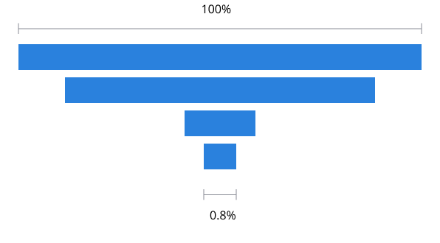
Чтобы закрыть ненужную цифру на графике, используйте плашку белого цвета (её можно делать больше/меньше), следите чтобы она не съехала. Измените цвет плашки на белый чтобы она не выделялась, сейчас она серого цвета для того чтобы вы ее увидели.

Slide 18
Одна важная мысль — один слайд.
Notes:
Важные мысли, лучше оформлять на отдельный слайд, так они привлекут больше внимания, шрифт 32.

Slide 19
Снипеты
Покажите нужные части кода, фишки и т.д.
Notes:
Можно представить технологий наглядно, в телефоне или ноутбуке.

Slide 20

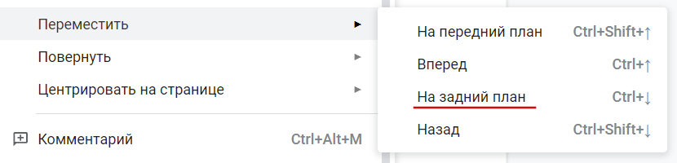
Чтобы показать фото на экране ноутбука переместите его на задний план. (Optional)
Notes:
Чтобы поместить фото в ноутбук, закиньте его назад.

Slide 21
Чтобы показать фото на экране ноутбука переместите его на задний план.(Optional)
Notes:
Чтобы поместить фото в ноутбук, закиньте его назад.

Slide 22

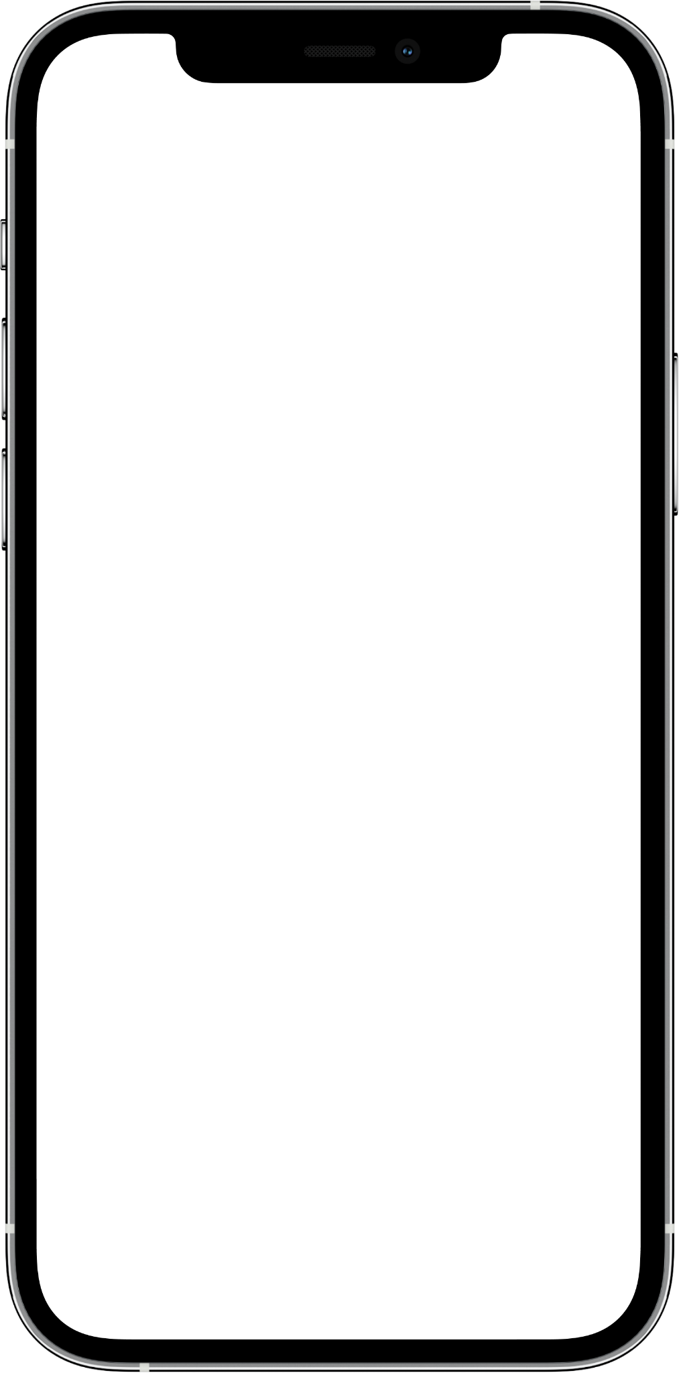
Чтобы показать фото на экране смартфона переместите его на задний план.
Android
iOS
Notes:
Чтобы поместить фото в телефон, закиньте его назад.

Slide 23
Чтобы показать фото на экране смартфона переместите его на задний план.
Android
iOS
Notes:
Чтобы поместить фото в телефон, закиньте его назад.

Slide 24
Будьте на связи
Возможно, у людей останутся вопросы. Укажите свои контакты, telegram, e-mail.
Notes:
Возможно у людей останутся вопросы, классно если вы укажите свои контакты, телеграмм, почту,

